Slide 1
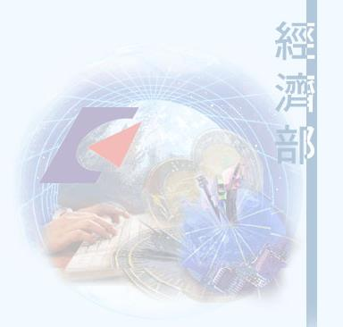
人工智慧浪潮下產業創新之路
台北市進出口商業同業公會會員大會
經濟部部長 沈榮津
108年6月20日

Slide 2
大 綱
一、數位經濟與人工智慧發展趨勢
二、國內外創新應用案例
三、結論與建議

Slide 3
一、數位經濟與人工智慧發展趨勢

Slide 4
人工智慧、行動應用、雲端、物聯網
將是臺灣經濟成長新引擎
數位產品及服務
佔臺灣GDP比重
數位轉型對臺灣GDP貢獻
針對數位轉型所進行
的新興技術投資比重
2016年至2021年，數位轉型預期為臺灣增加150億美元GDP，每年可望額外貢獻GDP成長率0.5%
單位：十億美元
16.4%
15
119
9.8%
530
530
6.3 %
50%
2016年
2021年
5.1%
28%
1.9%
6%
備註：關於數位轉型產生的額外 GDP 預估，是根據世界銀行的 GDP(名目)預估 ，再針對其對數位轉型的 GDP 估算以及已進行數位轉型的公司百分比做調整做計算的估計值
2017
2019F
2021F
數位轉型影響
GDP成長
數位產品與服務
GDP
AI
XR
IoT
新一代介面
區塊鏈
非數位產品與服務
資料來源：微軟、IDC，MIC整理，2019年3月
根據微軟與IDC調查，2017年臺灣GDP約有6%來自於直接使用行動應用、雲端、物聯網(IoT)、 人工智慧(AI)等數位科技打造的數位產品及服務；該比例於2021年將達到50%，即未來臺灣有一半的GDP貢獻來自於數位產品及服務。
2016年至2021年，數位轉型預期為臺灣增加150億美元GDP，每年可望額外貢獻GDP成長率0.5%。
根據對臺灣100位中、大型組織決策者調查，針對數位轉型趨勢，2018年新興技術投資重點以 人工智慧最受企業重視。
Notes:
微軟新聞中心
https://news.microsoft.com/zh-tw/2021-digital-transformation-gdp/

Slide 5
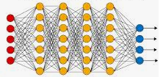
人工智慧小檔案
讓機器像人類一樣會看、會聽以及還會說，甚至會思考
AI
運用資訊系統模擬或超越人的思考、行動、聽覺、視覺等能力
人工智慧
機器學習
資料輸入
機器學習
預測
深度學習
透過統計學的概念，利用大量資料訓練機器，讓機器能如人一般的預測、選擇或是輔助決策
√
汽車
機車
深度學習為實踐人工智慧的一種運算模型，模仿大腦神經的運作方式去認識資料，找到資料裡的規則
資料來源：MIC，2019年3月

Slide 6
發展AI的關鍵條件（1/2） 「大量資料」為首
擁有大量資料：如搜尋引擎擁有的大量資料，可以用於各個項目，百度大腦也是
頂尖的AI科學家：惟當AI發展進入應用階段時，資料的重要性遠高於科學家
專注在特定領域：必須要專注在垂直領域，不要輕易跨界
自動的標註數據機制：以修圖APP為例，當人們自拍修改後選擇「儲存」及「分享」，對軟體來說就可以視為肯定，反之「刪除」就表示調整得不好
要有非常多的運算能量
特定
領域
AI
科學家
自動
標註
大量資料
運算力
資料來源：李開復《AI新世界》、工研院產科國際所、技術處，2019年3月

Slide 7
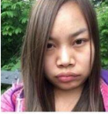
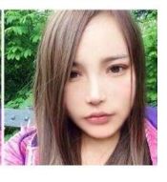
發展AI的關鍵條件（2/2） 何謂自動標記技術?手機自拍app「美圖秀秀」為例
全自動標記
可不斷提升修圖品質
使用者拿手機自拍
美圖秀秀app開始利用AI進行修圖
標記為正確
標記為錯誤
App知道，這次AI修圖的結果是正確的
App知道，這次AI修圖的結果是錯誤的
修的不好，使用者”刪除”照片
修的好，使用者按下”儲存”
資料來源：李開復《AI新世界》、工研院產科國際所、技術處，2019年3月

Slide 8
人工智慧四波浪潮（1/2）
第一波 互聯網AI
第二波 商用AI
第三波 感知AI
第四波 自主AI
自主決策
感測器資料 感測器資料
企業資料 企業資料 企業資料
網路資料 網路資料 網路資料 網路資料
新聞、社群
影音、電商
金融、保險
醫療、零售
商場、家庭
城市、工廠
自駕車、機器人、無人機
Google
Facebook
Youtube
Amazon
Google
Tesla
Uber
百度
阿里巴巴
騰訊
IBM Watson
智融集團
(中國大陸小額信貸)
Amazon( Echo、Go)
曠視科技(人臉數位化)
小米科技 (物聯網)
支付寶 (刷臉科技)
百度
大疆
資料來源：李開復《AI新世界》、工研院產科國際所、MIC、技術處，2019年3月

Slide 9
人工智慧四波浪潮（2/2）
第四波 自主AI
第三波 感知AI
第二波 商用AI
第一波 互聯網AI
利用AI對感測器所蒐集之資料進行分析，而獲利的模式，包含影像、語音、機台數據等
利用AI對網際網路上的資料進行分析進而獲利的模式
網際網路企業
利用AI對企業內部產生之資料進行分析進而獲利的模式
一般企業，特別是金融、保險、醫院、零售等
AI能自主分析資料，並自主決策
定義
業者
類型
各種企業均有機會
機器人或自駕車業者等
資料來源：李開復《AI新世界》、工研院產科國際所、MIC、技術處，2019年3月

Slide 10
AI大廠看待人工智慧未來趨勢與觀點(1/2)
微軟 執行長 Satya Nadella
「我們將從行動第一、雲端至上移往由智慧雲(Intelligent Cloud)和智慧裝置(Intelligent Edge)構成的新世界」
Amazon 執行長 Jeff Bezos
「未來所有大型科技公司都會投入AI，還有數以百計的新創公司會加入，未來會有更多運用AI的科技誕生。」
Google 執行長 Sundar Pichai
人工智慧是目前人們研究領域當中，最為深奧的事情之一，就其根本「實用的重要性」來做衡量比較。
Facebook 執行長 Mark Zuckerberg
那些懷疑AI的人、甚至拋出末日論的人，我真的搞不懂。這樣子非常負面，而且某種程度上，我認為那是不負責任的。

Slide 11
AI大廠看待人工智慧未來趨勢與觀點(2/2)
百度 創辦人 李彥宏
今天對於「現代化」的定義要發生改變，就是AI化。AI在技術中的滲透率不斷提升，隨著算法、算力、數據之間的良性循環，對產業經濟發展提供新的動能，未來沒有任何一家企業可以宣稱和AI沒關係。
阿里巴巴 創辦人 馬雲
AI 最好的翻譯應該是機器智能，把 AI 翻譯成為人工智慧，我覺得是人類把自己看得太大，把自己有點託大了。人工智慧將定義人們未來的生活方式，會帶來社會變革，估計未來 10 至 15 年內，傳統製造業所遭遇到的衝擊將會遠比現在更大。過去你一年只去 30 個城市，我們未來一年可能會去 300 個城市，過去每人工作 16 個小時，現在 8 個小時，未來 4 個小時，甚至每天工作 2 個小時。我們做不到，我們的孩子能做到，今天做不到，未來能做到，我們要相信人類的智慧。
騰訊 創辦人 馬化騰
人工智慧將進入大社交時代。人工智慧要達到四點：可支；可控（避免危害人類利益）；可用（AI 是否能用更多人用，共享技術紅利 ）；可靠（能否修復漏洞 做到穩定和可靠）。中國和美國的互聯網、科技產業和AI領域有很強的互補性，而AI技術是跨國跨學科的工程，任何都不能閉門造車。

Slide 12
台灣企業領袖對台灣發展人工智慧之建議(1/2)
前台積電董事長 張忠謀
「將來很多工作被人工智慧取代後，未來只有5%-10%掌握科技的人薪水變非常高，其他九成的人薪水會變很低」。
「未來五到十年內，會有很多工作機會被人工智慧取代，政府有必要找智庫進行整體性的影響評估，相關的專家也不要只找科技領域的，也要請社會面、經濟面的專家共同協助。」
日月光總經理暨執行長 吳田玉
「迎接AI時代，半導體後段封測產業出現量增、質變、整合的趨勢，進入新世代的半導體應用，量能將會遠大於想像，本質上則會出現改變。未來60年台灣在全球半導體產業的制高點不一樣，經濟效益的觀念需要改變，未來具備人工智慧（AI）功能的製程系統非常重要。」
鴻海集團董事長 郭台銘
「人工智慧要與實體經濟結合；新創企業未必能夠輕易切入，需要與傳統巨頭達成合作機制。在人工智慧領域，有的是機會，人工智慧再怎麼發展，製造業和實體經濟永遠會存在，希望台灣多培養人工智慧人才，鴻海集團投資無上限，鴻海是應用場域和平台，可進行人工智慧試驗。」
廣達董事長 林百里
「盼有關單位釋出一些大數據，讓醫院、人工智慧、智慧城市等，可以互相結合並發展新興應用。」

Slide 13
台灣企業領袖對台灣發展人工智慧之建議(2/2)
仁寶董事長 許勝雄
「目前進入AI時代，透過網路，創新產業初期都是燒錢。其他國家針對新創產業，並沒有規定要幾年獲利，才能上市。台灣目前的政策，無法培養創新型的產業，若要培養創新產業，現有上市櫃法令，要修改得更彈性、靈活、更容易吸引企業在台灣募資。」
和碩科技董事長 童子賢
「AI會成為影響未來電子產品的發展。而台灣因發展硬體的既有優勢，是目前全球最瘋AI的國家。」
AI的導入需要摸索期，但在產、官、學同步努力下，學術架構成熟、廠商有熱情開發，台灣又有網路、半導體基礎，當潮流來臨時可以銜接。」
Google台灣總經理簡立峰
「過去台灣的問題其實不是出在軟體實力不好，而是軟體人才和硬體產業的銜接度低，沒能將硬體優勢和軟體優勢整合在一起，發揮出更大力量。如果能在既有的硬體基礎，再加上AI，將可以是台灣很好的機會。」
「第一、建議台灣要開始累積成功的經驗，建立一個國家級的顧問團；第二、台灣一定要建立開源(Open source)的文化。」
「人工智慧的發展沒有一蹴可及的，要先有 Cloud first，然後才有 Mobile first，現在才能做到 AI first。台灣過去沒有成功的雲端服務和行動化服務，現在要進入人工智慧的發展，尤其是那些基於大量消費者資料的發展，台灣更是毫無優勢可言。先盤點一下自己的強項，像是醫學影像、或是透過無人機取得影像資料之後的應用，可能就是台灣的優勢。」

Slide 14
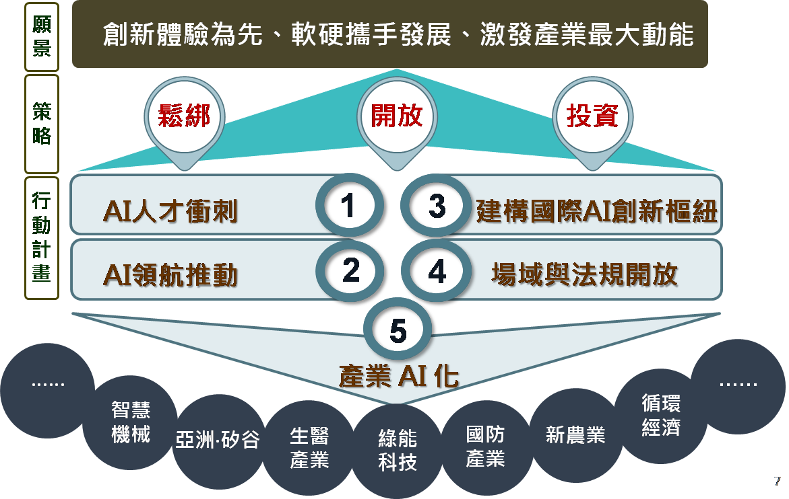
臺灣AI行動計畫蓄積AI發展能量
加速AI育才及攬才，扶植研發服務公司，蓄積AI長期發展能量
開放的智慧應用發展環境成為國家經濟成長之重要動能
推動AI領航計畫，AI軟體及系統晶片技術所衍生之系統或服務解決方案，居全球領先群地位
建構國際化AI創新研發樞紐，維繫我國在全球產業價值鏈之關鍵地位
AI行動計畫
總體目標

Slide 15
AI人才衝刺：臺灣人工智慧學校
人才是產業 AI 化的根本，且缺乏 AI 人才已是所有產業普遍面對的困境。
臺灣人工智慧學校由臺灣資料科學協會與科技生態發展公益基金會共同主辦。
從人才培育開始，讓臺灣在AI世代更具競爭力。
X
科技生態發展 公益基金會
人才 培
人才是產業 AI 化的根本，且缺乏 AI 人才已是所有產業普遍面對的困境。
產業 AI 化
領域專家 + AI
實戰部隊訓練
經理人升級
資料來源：臺灣人工智慧學校，MIC整理，2019年3月

Slide 16
臺灣AI學校：以AI解決產業共通挑戰
瑕疵檢測
預測性維護
產業共通 挑戰
自動流程控制
原料組合最佳化
資料來源：臺灣人工智慧學校，技術處整理，2019年3月

Slide 17
臺灣AI學校實例（一）：瑕疵檢測
以深度學習進行自動瑕疵檢測
OK
OK
Input images
Model training / inference
視覺檢測速度比較
傳統人力目檢
產線數量: 23 條
4 位目檢人員; 漏網率約 5%
AOI 設備每小時影像輸出量: 配合人力允許條件, 60 萬張/每日
(極限為每條產線 2 萬張/小時 = 1104 萬/日)
判定耗時: 30 萬張 / 人日 = 120 萬張/日
深度學習系統
硬體設備: 中高階桌上型電腦 + NVIDIA GPU: 10 ~ 15 萬
軟體: 開源軟體 + 高度調校之深度學習模型
品質:模型漏網率控制在 0.01% 之下，目檢人員只需檢查原本總數之 5% 的圖片
判斷速度: 166.67 張 / sec ➔ 每日 1440 萬張影像
資料來源：臺灣人工智慧學校，MIC整理，2019年3月

Slide 18
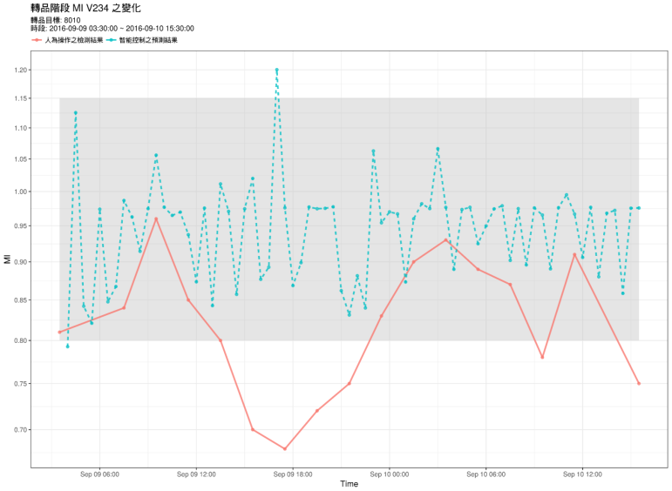
臺灣AI學校實例（二）：自動流程控制
採用深度學習控制設備參數
作業員良率: 61%
自動控制良率: 98%
良品範圍
資料來源：臺灣人工智慧學校，MIC整理，2019年3月

Slide 19
臺灣AI學校實例（三）：預測性維護
預測某段時間後的設備狀態
資料來源：臺灣人工智慧學校，技術處整理，2019年3月

Slide 20
臺灣AI學校實例（四）：原料組合最佳化
運用AI找出染整業打色的原料最佳組合
打色成功率: 70% to 95%
資料來源：臺灣人工智慧學校，技術處整理，2019年3月

Slide 21
二、國內外創新應用案例

Slide 22
案例總覽
智慧家庭
紡織業
金屬業
案例1.三星
案例2.LG
案例3.大金
案例4.三星
案例5.和明
案例6.儒鴻
案例7.中鋼
案例8.勤堃

Slide 23
智慧家庭
紡織業
金屬業
案例1.三星
案例2.LG
案例3.大金
案例4.三星
案例5.和明
案例6.儒鴻
案例7.中鋼
案例8.勤堃

Slide 24
案例一 原文摘要(Samsung)：
Family Hub冰箱可處理更複雜自然語意互動 更善解人意
資料來源：Samsung、癮科技，MIC整理，2019年1月
三星以整合Bixby數位助理服務的Family Hub為例，藉此說明旗下結合Family Hub功能的冰箱如何成為家中成員交流中心，以及結合新版Bixby數位助理服務，可以讓使用者以自然語言進行複雜度更高的互動，或是執行一連串的家電連動操作與連網服務。
根據三星的想像，廚房也是每個家庭經常聚集交流地點，而冰箱更是家中每一個成員必然會使用家電，因此從前年開始推行的Family Hub冰箱，便在冰箱門外放置一組可配合相機顯示內部存放食物功能，甚至也將手寫觸控、筆記留言等過去S Pen常見功能整合其中，甚至可以透過第三方app使用各類服務，讓冰箱可以有更多元應用。而在後續開始加入Bixby數位助理服務之後，Family Hub冰箱便可藉由聲控方式與人產生更多互動，使用者也能透過更自然口語方式操作冰箱功能，或是配合網路連接與其他連網家電互動。
目前這樣的互動效果提升，基本上還是以英語在內的語言為主，其他語言如中文的互動性可能還需要一些時間作改善。另外，依照三星的說法，新版Family Hub功能之後也會下放給舊款Family Hub機種使用，藉此維持家電產品相同使用體驗。
Notes:
https://www.cool3c.com/article/140300

Slide 25
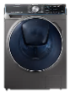
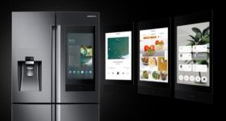
案例一(Samsung)：
Family Hub冰箱可處理更複雜自然語意互動 更善解人意
家電業的痛點
AIoT怎麼做
痛點：
傳統家電各自獨立，電視、冰箱、烤箱等皆有各自控制方式，用戶需個別控制
Step1. 以Family Hub冰箱串接不同IoT家電產品
Step2. 運用AI語音辨識技術，打造Bixby語音助理
Step3. 用戶可透過講話的方式控制家電，且家電會透過AI分析講話者聲調，辨別下達指令的用戶
AIoT帶來之效益
效益一：
透過AIoT串連各式家電，便於用戶集中管理/使用家電
效益二：
透過AI語音助理，用戶可透過講話方式直接開啟、關閉家電設備，增加便利性（例如：煮飯時雙手油膩，若要設定烤箱溫度需先洗手，但透過語音指令，可直接聲控設定烤箱溫度）
智慧音箱/冰箱
接收用戶指令
家電收到指令後
執行功能操作
Family hub 冰箱串接各式家電
產業關鍵與啟發
串接各式家電成為智慧家庭核心
當廠商成為智慧家庭中能控制各式家電的核心，將有利於收集更多用戶資料，或成為訂定規格的主控者
Samsung Family Hub
註：MIC整理、技術處，2019年3月

Slide 26
案例二 原文摘要(LG)：
一根手指在家釀啤酒！LG膠囊啤酒製造機2019面世
資料來源：ETtoday，食品所整理，2019年1月
LG將在2019年1月舉行的CES展中，亮相全新的HomeBrew家電，它使用膠囊系統，讓使用者用「一根手指」就能釀造自己喜愛的啤酒，跟現在很普及的膠囊咖啡一樣，放入並按按鍵，馬上完成
膠囊內含有啤酒所需的原料，包括麥芽，酵母，啤酒花油和調味料，它是一次性的，但在按下按鍵之後，包括糖化、發酵等複雜過程都一手包辦，內建的發酵控制演算法，標榜適合的溫度與壓力，而所有過程都在膠囊中進行（可想而知膠囊尺寸應該很大），所以也省去了後續的清理（感覺有點貼心）
HomeBrew當然也不能免俗的支援WiFi連線，透過特定的APP程式，可以知道你的啤酒發酵狀況，以及準備的程度，並告知你多久可以享受這杯家中誕生的精釀啤酒
以5款口味的啤酒膠囊滿足消費者對啤酒風味的不同選擇，包括American IPA（美式印度淺色愛爾）、golden American Pale Ale（美式淺色愛爾）、full-bodied English Stout（英式濃郁司陶特啤酒）、zesty Belgian-style Witbier（比利時風味白啤酒）和dry Czech Pilsner（捷克克皮爾森捷克啤酒）
Notes:
https://buzzorange.com/techorange/2018/11/13/textile-industry-in-transformation/

Slide 27
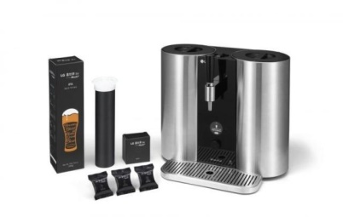
案例二(LG)：
一根手指在家釀啤酒！LG膠囊啤酒製造機2019面世
製酒產業的痛點
AIoT怎麼做
痛點：
傳統啤酒為廠商大量生產，消費者僅能從市售產品挑選偏好的啤酒口味，當廠商無法抓準消費者特性，可能造能滯銷存貨
啤酒膠囊內含有啤酒所需原料，包括麥芽、酵母、啤酒花油和調味料，按下按鍵之後，釀造過程自動化完成，內建可精準控制溫度與壓力的發酵控制演算法
為一次性使用，釀造過程在膠囊啤酒製造機中進行，省去後續清理
透過APP程式，讓使用者了解目前啤酒釀造狀況及所需剩餘時間
配合大眾消費者著重麥芽、啤酒花風味的不同以及酒精濃度的差異，提供5種口味啤酒膠囊
AIoT帶來之效益
效益一：降低精釀啤酒設備門檻
方便使用，將啤酒釀造的繁瑣設備合而為一，只要一鍵就能釀造啤酒；機台清洗容易，僅需熱水消毒
效益二：傳統釀造技術智慧化
啤酒釀造需製造麥汁、過濾煮沸、冷卻與充氧、並植入酵母，LG開發發酵演算法，透過水溫與壓力的控制控管發酵流程
效益三： APP程式即時掌握釀造過程
透過WiFi連線，讓使用者能以APP程式掌握膠囊中的釀造情形，加深使用者的體驗感
產業關鍵與啟發
簡單
智慧化
體驗
智慧化家電不忘考量消費者使用情境
僅有自動化、遠端操控難以滿足消費者期待，即時了解調理情形等智慧服務讓消費者更有感
尋求符合效益的「個人化」模式
個人化為發展方向，然完全客製化耗費成本高。在標準化設備原型下，讓消費者能自行依喜好變化
LG膠囊啤酒製造機
放置啤酒膠囊，即可透過發酵演算法控制溫度、壓力釀造啤酒
註：MIC整理、技術處，2019年3月
Notes:
LG HomeBrew膠囊精釀啤酒機 搭載自動化流程與獨家技術
LG 獨家膠囊系統透過一鍵啟動，為釀造藝術帶來前所未見的簡化流程。只要一組一次性膠囊 – 內含麥芽、酵母、啤酒花油和調味，再按下按鈕，使用者即可輕鬆品嚐啤酒，因為LG HomeBrew可以自動完成從發酵、碳酸化、熟成到侍酒與清潔的所有流程。隨附的免費應用程式（適用Android和iOS裝置）可讓使用者隨時隨地查看HomeBrew狀態。
HomeBrew 不僅讓精釀啤酒的製作方式變得輕而易舉，更提高啤酒的品質。最佳化的發酵演算法透過精準操控溫度與壓力，智慧控管發酵流程，以保證釀造成功不出錯。此款設計巧妙的膠囊系統更消除了傳統自家釀造方式所帶來的相關清潔困擾。裝置亦只使用熱水進行自動消毒，以確保下一批成品的製作衛生。
HomeBrew 專為挑剔的啤酒饕客設計，在家即可輕鬆釀造各種熱門啤酒，並確保每批都能呈現最出色的成果。五款獨特醇厚的啤酒，美好滋味肯定令人難忘：happy American IPA（美式印度淺色愛爾啤酒）、golden American Pale Ale（美式淺色愛爾啤酒）、full-bodied English Stout（英式濃郁司陶特啤酒）、zesty Belgian-style Witbier（比利時風味白啤酒）和dry Czech Pilsner（捷克皮爾森啤酒）。依啤酒類型而定，可於約兩週內製作高達五公升的優質啤酒。
以最佳化的發酵演算法，透過精準操控溫度與壓力、智慧控管發酵流程
LG提出發酵演算法，可精準操控溫度與壓力，將傳統釀造技術得以實現智慧控管，讓使用者能簡單DIY
因此，操作上看起來相當簡單，只要把一組一次性膠囊 (內含麥芽、酵母、啤酒花油和調味)放進膠囊倉中，接著按下按鈕，就可以自動完成從發酵、碳酸化、熟成到侍酒與清潔的所有流程，使用者即可輕鬆品嚐啤酒，而等待的過程中，還能透過隨附的免費應用程式（適用 Android 和 iOS 裝置），隨時隨地查看 HomeBrew 的當下狀態。
2.1 製作麥汁
2.2 過濾
2.3 煮沸
2.4 冷卻、發酵桶、充氧
2.5 植入酵母

Slide 28
案例三(大金)：
運用AI技術 發展下世代空調
商業周刊 第1592期(2018/05/21)
二○一五年底，大金耗資三百八十億日圓，在產線已外移的日本滋賀縣，打造了擔負大金全球空調技術研發重責的技術創新中心（TIC）。最近，大金最熱中的研究議題，是人工智慧（AI）及物聯網技術。根據《日經Business》報導，大金希望利用物聯網，將「訂製空氣」這一嶄新的服務推向市場。
安藤省吾解釋，大金和NEC正在技術創新中心裡合作研究，空間、空調和照明要如何搭配設計，才能把能源效能發揮到最佳。同時，藉由蒐集辦公空間裡所有人的心跳、呼吸等生命徵兆數據，實證每個人對空氣不同的舒適度感受。「我們想像下世代的空調，不是一個會吹出風或調節溫濕度的箱子而已，未來空調會越做越細緻，還能針對每個人需求發展。」
他們初步實驗，在辦公室裡分成溫度保持在攝氏二十七度、給予不同溫度以及空調吹出芳香的三種環境，由攝影機及感測器記錄下裡頭數百人的心跳、呼吸。再由人工智慧去分析這些大數據，藉此判定，不同環境下每個人的精神狀況。
另外，大金在神戶有座實驗場所，他們將溫度和濕度設定成能微調攝氏0.1度及1％，此外，也給予不同的香氛及燈光，讓受測者在裡頭工作，細微的分析這些人在不同環境的呼吸、心跳，以及工作效率上的變化。
為將AI尖端研究應用在空調技術裡，大金去年底，在技術創新中心投入約占年淨利 3％、56億日圓的研究經費，請大阪大學為他們開圖像辨識、深度學習等AI相關領域的專屬課程，目前上課人數約一百位，目標2020年培養1000名AI人才。

Slide 29
案例三(大金)：
運用AI技術 發展下世代空調
空調業痛點
AI怎麼做
痛點：
當前空調只是一個會吹出風或調節溫濕度的箱子，無法了解使用者偏好
Step1. 設計不同溫度、濕度、氣味的實驗場合
Step2. 由攝影機和感測器收集受試者的心跳、呼吸，甚至工作效率等數據
Step3. 透過人工智慧分析數據，了解影響受測者的因子
AI帶來之效益
產業關鍵與啟發
效益一：
針對空間、空調和照明搭配設計，把能源效能發揮到最佳
效益二：
分析辦公室內空調對工作者的影響，調整至最舒適狀態，有助於提升其工作效率
專注深化單一領域，是大金鞏固主流地位之道
「空氣」領域並非新興產業，通過技術研發解決各地氣候差異帶來的不舒適感，將產品功能區分更加細緻，最終獲得消費者認同
IoT、AI等先進科技為傳統產業帶來新風貌
藉由新科技，可以更細微地研究用戶個體感受差異，進而開發精緻化的產品，把握消費者需求
註：MIC整理、技術處，2019年3月

Slide 30
案例四 原文摘要(Samsung)：
利用AI提升影像品質
自由時報(2019/1/9)、數位時代(2019/1/18)
根據市調機構IHS Markit預測，8K電視在2018年全球出貨量不到2萬台，但到了2019年將「飛速成長」到43萬台，2020年這數字則飆漲至200萬台。但問題來了：談到8K內容，除了日本電視台NHK自去年12月起開始播放產製外，目前幾乎為零，換句話說，8K生態系中只有「硬體」準備好了，其餘的建置都還不見苗頭。
針對一般影視內容都仍在 FHD(超高畫質Full High Definition) 標準，4K 解析度的影視內容也不算多，現在入手 8K 電視的意義何在？三星則表示自家電視可以透過訊號源調整，讓一般畫質的影片也能配合 8K QLED 電視(量子點電視Quantum Dots Light Emitting Diode Display)作出微調升級，因此即使是 SD 影片，用戶放到 8K 電視上觀看
為了增加運算訊號源的效率，三星亦和 Amazon 合作，藉由其龐大的串流影視資源，讓三星 8K 電視的處理器能進行大量機器學習、最佳化運算方式。
今年大廠推出的8K電視有兩大趨勢-尺寸越來越大，以及主打靠晶片及演算法來強化畫質，這下就可以做到即使沒有真正的8K內容，但卻有「類8K」的觀看體驗。

Slide 31
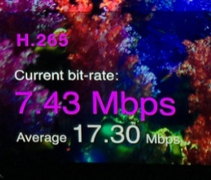
案例四(Samsung)：
利用AI提升影像品質
電視產業的痛點
AI怎麼做
痛點：
近年電視雖具有8K的硬體規格，但往往獨缺8K的影音內容，因而廠商無法刺激消費者購買8K電視。
三星藉由和Amazon影片資源的合作，訓練出一套可模擬8K畫質的模型
將低解析度之影片進行輸入(SD/HD…等畫質)
針對影片進行動靜態及不同場景（風景、運動…等）辨識後，AI模型再自動將其畫面細節產生出來
對產生出的內容做像素填充及邊緣修復等細緻化動作，來呈現給觀眾觀看
AI帶來之效益
效益一：內容提供者不需提供8K畫質
藉由AI晶片及演算法的配合，使得內容提供商傳遞低階畫質即可，讓過去舊影片也可獲得8K畫質的呈現。
效益二：降低網路頻寬的要求
由於可將低階影片轉為8K畫質，在數位串流的時代中，可大幅降低網路傳輸的頻寬要求
效益三：使用者體驗加深，刺激購買8K電視慾望
使用者獲得「類8K」之畫質，加深觀看體驗，刺激用者購買慾望
產業關鍵與啟發
運用人工智慧讓電視品質跳躍升級
使用者過去往往因影片品質未獲得提升，進而影響採購慾望，藉由AI把低畫質進行升級後，可刺激消費者購買8K電視
2. 人工智慧與晶片進入消費性商品
隨著AI演算法及晶片普及，愈來愈多消費性商品也開始進行運用，藉此達到更精細化及客製化之體驗
使用AI演算法及晶片的電視，內容提供商只需傳輸1.35Mbps的畫質
沒有AI演算法及晶片的電視，傳輸速度則要求多5倍(7.43Mbps)，才得以傳送
註：MIC整理、技術處，2019年3月

Slide 32
智慧家庭
紡織業
金屬業
案例1. 三星
案例2.LG
案例3.大金
案例4.三星
案例5.和明
案例6.儒鴻
案例7.中鋼
案例8.勤堃

Slide 33
案例五 原文摘要(和明紡織)：
42年台南老紡織廠 黏牢Burberry、Armani秘訣(1/2)
商業周刊 第1587期(2018/04/16)
近年來，台灣紡織業儼然是長纖的天下。以棉、毛、麻等素材為主的短纖大廠普遍衰退，光看上市公司，就有理隆申請下市、中和接受購併、大東紡織宣布賣出台中廠房。當短纖業者普遍採取保守策略，卻有一家業者採積極攻勢。它是和明紡織，Google三月份發布的新聞稿中，稱其為台灣「成功導入Google雲端機器學習的首例」，消息一出，引發同業熱議。
其實，和明原本就是南部赫赫有名的織布廠，「因為它各方面都很非主流！」一名紡織業老董直言。它如何非主流？第一，只做天然纖維，即便台灣人造纖維日漸發達，已成全球「機能布大國」，也不曾改變。第二，它不衝量、不外移，至今兩個工廠都仍在台南。第三，有別於多數布廠以素面布料為主，它專做高單價、工序複雜的格紋布，平均一塊布光經紗、緯紗，就會各自使用近十種顏色的紗線。如今，和明客戶遍及Burberry、Ralph Lauren、Armani等國際精品，年營收約新台幣五億元。由於定位特殊，同業甚至形容，它在台灣沒有直接競爭者。
機器學習計畫主持人、也是和明的靈魂人物——執行副總經理李桂林，引述一句十五年前精品客戶的評價：「妳知道和明最大的價值是什麼嗎？就是可以聽懂我的需求，在最短時間內，詮釋出我要的東西。」「我原本以為答案會是品質好或交期準時，沒想到對品牌而言，服務水平才是關鍵！」她說。
「我們的研發人員不是懂紡織、結構或製程就可以，還要讀品牌史。」和明工務協理莊清煉笑道。例如負責Ralph Lauren的研發，第一課就是讀完《預校生：培養常春藤風格》這本書，因為該品牌以常春藤學院風為基底，書中描繪的，正是一名八○年代預校生的食衣住行育樂種種規範，「你不懂它的Life Style（生活風格），怎麼做得出它要的圖紋？」李桂林說。
Notes:
https://buzzorange.com/techorange/2018/11/13/textile-industry-in-transformation/

Slide 34
案例五 原文摘要(和明紡織)：
42年台南老紡織廠 黏牢Burberry、Armani秘訣(2/2)
商業周刊 第1587期(2018/04/16)
全球快時尚品牌聲勢大漲，「設計、製造到銷售十四天」等速度戰，連國際精品都受到衝擊。二○一五年起，各大品牌均縮短交期，從蒐集流行趨勢、尋找供應鏈、確認樣布、出貨量產，整體流程平均由十三個月濃縮至九個月。「和明的東西量少、非基本款，要提升生產速度其實非常有限，」該怎麼辦？李桂林靈機一動：「生產時間動不了，研發時間也許還有機會！」其實，四十年來，和明倉庫裡累積了十幾萬款格子布，卻因缺乏數位建檔，派不上用場。假設Burberry寄來一塊布料，設計師在倉庫裡翻找幾星期，也很難精準找出過去做過的相似款，只好重新設計、打樣、郵寄，往來得耗費約四十天。再一次，和明做出與眾不同的決定。他們去年十月找
再一次，和明做出與眾不同的決定。他們去年十月找上Google，如今，只要拍下品牌所需的布料照片，電腦就會自動比對歷史資料庫中所有「長得很像」的款式，加快研發之餘，還可供客戶增添新靈感。
Google Cloud在台合作夥伴CloudMile執行長劉永信坦言，光讓紡織業者和科技業者聽懂對方的語言，再找到切入點，就至少溝通三個月。「工程師請我定義布料的『特徵值』，光這三個字，就讓我傻住了！」李桂林笑道。為了協助電腦判斷，和明的資深設計師們也加入專案小組，共同定義出標準。例如第一層，先判斷是格子或條紋；第二層，判斷織紋細節，如平織、緹花、印花等；第三層，再依織紋種類細分，例如印花是屬於動物、色塊或曲線……。如今，研發流程可縮短至兩天到三天。
Notes:
https://buzzorange.com/techorange/2018/11/13/textile-industry-in-transformation/

Slide 35
案例五(和明)：
和明紡織運用AI縮短布料開發時程
傳統紡織業痛點
人工智慧怎麼做
痛點一：
設計師如果要尋找過往設計過的樣式，要進布料堆積如山的倉庫人工尋找，通常要花上數個月
痛點二：
時尚服裝產業也面臨快時尚挑戰，什麼都要快，和明如果沒有辦法加快，便無法讓客戶能儘早拿到產品爭取時間差
Step 1.拍攝倉庫面料
Step 2.有經驗的設計師為面料加標籤
Step 3.機器學習辨識布料
Step 4.面料搜尋App
40年來已經累計超過10萬種不同設計樣 式
面料搜尋App
AI協助設計師快速找出相似面料
拍攝面料
AI搜尋相似面料
人工智慧帶來之效益
效益一：
有效簡化舊有作業方式及流程，以往從靈感發想、設計、看樣到提供樣布的時間，從原本 1.5 ~ 3 個月縮減為 2~ 3天
效益二：
新設計帶到市場平均所需的時間也預估大幅降低 25%，從原先 12 個月縮短至 9 個月
【情境】客戶想開發一塊新布料：
1.客戶寄來一塊欲開發之格子花樣的布料
2.和明紡織可以透過手機，拍攝格子樣布，藉由雲端機器學習系統，自動比對出歷史資料庫中的類似款
3.確認樣布款式後，即可在既有基礎上，進行修改設計、打樣，不用重新開始，可以大幅節省研發時程
資料來源：商業周刊 第1587期、MIC、技術處，2019年3月

Slide 36
案例六 原文摘要(儒鴻紡織)：
導入AI讓訂單作業快24倍 傳產儒鴻紡織如何完成系統自動化轉型?
科技橘報 (2018/11/13)
儒鴻企業董事長洪鎮海解釋，紡織業的訂單其實非常複雜，不像一般訂單只有品名和數量，而是隱含非常多的資訊，例如：織法、顏色、原物料、洗標上的資訊…等，再加上訂單本身格式也不一致，有些是 Word 檔、PDF 檔或是一封電子郵件。導致儒鴻在接到客戶訂單後，須仰賴專員人工判讀、手動輸入再加以彙整，才能將訂單上的各式資料轉至 ERP 系統，產出工單、採購單…等等單據，進行後續的生產排程作業
透過訂單匯入自動化系統，訂單處理人員不必一筆筆手動輸入，只要確認系統拋轉後的資訊是否正確，大幅改善、縮短作業時程。洪鎮海透露，原本一張訂單的處理時間為 48 小時，如今只要 2 小時就可以，不只效率提高 90%，作業人力也節省了一半以上，省下來的時間和人力可以用來優化其他管理流程
訂單匯入自動化系統的核心是語意探勘技術，可以自動判別、剖析文字，把對應的資料抓出來後，包含訂單項目、顏色、尺寸等，再輸入至 ERP 系統、轉成相關單據，讓後續的生產製造可以順利進行
洪鎮海說，因目前的管理系統是以財務會計為核心去設計，為了配合財會作業，導致很多作業流程不順暢，未來希望能結合AI技術優化流程，讓資訊可以自動拋轉至相關系統
儒鴻的目標是 2020 年前走向生產製造智慧化，將 AI 技術大量導入工廠，並將各個作業站點整合起來，實現工業 4.0 的目標
Notes:
https://buzzorange.com/techorange/2018/11/13/textile-industry-in-transformation/

Slide 37
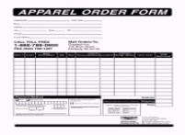
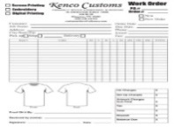
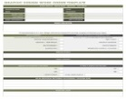
案例六(儒鴻)：
傳產儒鴻紡織如何完成系統自動化轉型?
紡織成衣製造業的痛點
人工智慧怎麼做
痛點一：
傳統產業訂單幾乎都由人工處理，格式不一導致成本高昂
痛點二：
目前的管理系統是以財務會計為核心去設計，為了配合財會作業，導致很多作業流程不順暢
以簡化人工作業流程為優先考量重點
各式訂單
語意分析
自動判讀
Step 1. 輸入各式(word, email等)訂單資訊
Step 2. 透過語意探勘技術，自動判別包括織法、顏色、原物料、洗標等資訊
Step 3. 將上述資訊轉至 ERP 系統，產出工單、採購單等單據，進行後續生產排程作業
Step 4. 未來將結合 AI 技術優化流程，讓資訊可以自動拋轉至相關系統。
人工智慧帶來之效益
效益一：
訂單匯入自動化系統，由電腦自動判讀訂單，能簡化人工作業程序，原本一張訂單處理時間為 48 小時，如今只要 2 小時。效率提高 90%，作業人力也節省了一半以上
效益二：
將訂單資訊自動拋轉至各個系統，未來，將繼續在其他作業上導入 AI 智慧分析
產業關鍵與啟發
透過AI進行訂單智慧化處理，提升效率
利用機器人流程自動(Robotic process automation, RPA)技術，進行數位和實體任務的自動化，可優化後端單位如行政管理與財務活動等
對台灣紡織業者而言，欲投入AI技術應用，可先根據業務需求建立安排優先順序，以及制定計畫，進而擴大規模推展到全公司
資料來源：科技橘報 2018/11/13，紡織所整理，2018年11月
Notes:
https://buzzorange.com/techorange/2018/11/13/textile-industry-in-transformation/

Slide 38
智慧家庭
紡織業
金屬業
案例1. 三星
案例2.LG
案例3.大金
案例4.三星
案例5.和明
案例6.儒鴻
案例7.中鋼
案例8.勤堃

Slide 39
案例七 原文摘要(中鋼)：
鋼鐵業步履蹣跚，中鋼如何藉助IBM率先實現大數據與AI化轉型
雷鋒網(2017/10/12)
中鋼資訊系統處處長張日新：現在鍊鋼鐵已經不是問題，怎麼樣煉成好鋼鐵才是問題。在發展瓶頸到來的時候，鋼廠需要向高質化、差異化及價值創新等方向突破，即加強三品(品質、品級、品種)，纔可能脫穎而出。現有的消費背景下，中鋼需要在 IT 、品質、生產、管制需要實現更精準的提升
中鋼資訊系統處處長張日新：為了客製化和尋求轉型這兩件事定了四個方針。第一：智能產銷登高峯；第二：傳承創新開新頁；第三：開源節流創優勢；第四綠能軌道增價值。這背後有非常多的 IT 技術支撐
中鋼現在需要大量的客製化服務。而想要實現高產到高質的轉變，核心就是提高良品率。鋼鐵企業需要使用即時測量來調整生產計劃並規劃生產操作人員的行為。以一條生產線為例，如果生產的次品率為 10% ，為了避免這 10% 的次品率，需要增加一小段的額外處理來避免，雖然可以將次品率降低，但增加的額外處理與時間又產生很多的成本
鋼坯有 30-40 釐米厚，在壓薄之前肉眼無法看出裡面是否存在瑕疵。在這方面，人工智慧就有施展的空間，靠人類感官收集到的信息，有很大一部分是不精確或者模糊的，而人工智慧會在信息精確度上給予很大提升
為了提升自己的智能化水平，減少廢品損失和提升成本控制，中鋼成立了智能化委員會。其中一個方向是如何尋找新的智能方向來提升生產績效的問題
IBM PowerAI 是一款訓練人工智慧和機器學習系統的軟體工具，具有易用性、縮短訓練時間等特點。它所使用的是IBM一款專門為人工智慧生產的服務器，並採用NVIDIA的 NVlink 技術。 IBM 的這款軟體所提供的深度學習技術已經在其他行業有了應用，如銀行詐騙識別、面部識別，及自動駕駛汽車

Slide 40
案例七(中鋼)：
中鋼如何藉助IBM率先實現大數據與 AI 化轉型(1/2)
鋼鐵業的痛點
痛點一：
鋼鐵目前需要大量的客製化服務，但要實現高產量到高質量的轉變，核心就是提高良品率，致使鋼鐵廠商需採用即時測量來調整生產計劃，並規劃生產操作人員的行為。
痛點二：
為避免次品率需增加額外處理來避免，雖然可以將次品率降低，但增加的額外處理與時間又產生很多的成本。
人工智慧怎麼做
Step 1.對於可能造成缺陷率分析所需要的資料進行清洗，規範成機器學習規範資料，建立完整資料庫。將數據分成兩組，一組供機器學習的數據約占 80%，另一組約 20% 作為驗證。
Step 2.利用 4 種數學模型(產品品質、問題自動標註、產品質量影響、生產控制)進行分析和預測，通過分析曲線，驗證分析結果與實際值相似，確認模型可行性
Step 3.為找出影響因數，消除各項可能干擾的資料，通過分析一條產品線上產生的2000+資料。結果發現“爐內壓力”這個參數對缺陷率影響很大，同時經過人工經驗進行驗證。
資料來源：2017/10/12，金屬中心整理，2019年3月

Slide 41
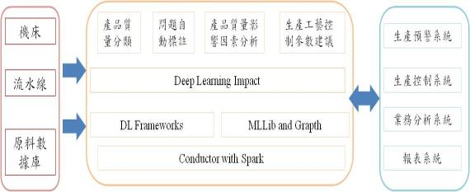
案例七(中鋼)：
中鋼如何藉助IBM率先實現大數據與 AI 化轉型(2/2)
【情境】預測最後軋鋼時會不會出問題：
中鋼導入IBM 的 PowerAI 方案，利用機器進行深度學習，對煉鋼過程中可能造成的熱軋缺陷進行預測。在測試中，中鋼提供過去一年近 7000+ 批次產品的各種工藝參數，利用這些資訊通過不同的數學模型進行建模和分析。
人工智慧帶來之效益
產業關鍵與啟發
效益一：
由於次品就是成本，良品就是利潤，透過人工智慧的技術可節省掉 90% 鋼坯品質的判定和人工資源，使得成本大幅降低
效益二：
用 AI 代替人工提高質檢水準，作到不斷優化產品和服務品質，實現中鋼智慧產銷的目的
為提供高品質、客製化鋼品，國內外鋼鐵廠商已陸續應用AI於鋼品檢測、成分調配、鋼品鍍層預測與控制，以符合消費者需求
除中鋼之外，其他鋼鐵業也有AI應用案例，如浦項鋼鐵應用AI在鍍鋅自動化預測與控制、現代鋼鐵則應用AI在最短的時間內確定最優的配比成分、首鋼與百度雲在鋼材質檢領域上應用AI作鋼板缺陷分類，致使鋼鐵業應用AI走向更智慧化生產
資料來源：2017/10/12，金屬中心整理，2019年3月

Slide 42
案例八 原文摘要(勤堃)：
水龍頭拋光研磨 勤堃聰明機器手包辦
今周刊 第1116期(2018/05)
和成的水龍頭拋光研磨生產線，經過勤堃與工研院機械所一年多開發，終於在去年初正式導入三台勤堃機器手及研磨機台，成功取代過去靠老師傅的人力研磨
「水龍頭外型複雜，拋光研磨很多眉角，靠師傅沒標準，靠人力可能第一百個品質穩定度就有差，或換一個人可能就拋不出來。」勤堃總經理廖河誠解釋，機器手臂不是要取代人，而是要協助人，即使機器人的速度不比人快，卻可以24小時不休息，以時間差彌補效率，又有品質穩定度和高良率等好處
機器手如何突破拋光研磨時動作細緻、多次翻轉的技術門檻? 在工研院協助下，導入其開發的智能化產線拋光研磨系統，透過軟體可自動生成機器手加工路徑，取代手工研磨和人工教導，讓機器手變「變聰明」；搭配線上雷射裝置確保精度，再用物聯網監控場域資訊，回饋再修正研磨拋光加工路徑，提升水龍頭製程效率和良率，整體來說，「人力研磨要5道工序、576秒，導入智慧製造，縮為2道工序、270秒，效率提升25％，稜線和曲面效果更佳…。」
資料來源：今周刊 2018/05，工研院產科國際所整理，2019年3月

Slide 43
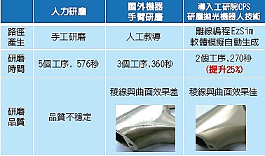
案例八(勤堃)：
水龍頭拋光研磨 勤堃聰明機器手包辦
水五金產業的痛點
痛點一：
水龍頭因外型複雜，在研磨拋光階段多僅能靠老師傅的經驗。但因工作環境嚴苛，使得老師傅有人力接棒斷層問題
痛點二：
人力研磨因為欠缺固定標準，品質難以穩定
痛點三：
人工拋光常因無法長時間工作，導致大量訂單難以負荷
傳統手工水龍頭研磨共有5道工序、近10分鐘的時間製造，品質卻不穩定，國外機器手臂也要3道工序、6分鐘製造，稜線、曲面拋光效果差。
現在只要2道工序，時間大幅縮短至270秒，就可完成研磨拋光，大幅提升效率。
人工智慧怎麼做
透過AI軟體自動生成機器手臂加工路徑
搭配3D視覺確保精度，回饋再修正加工路徑
平均1個水龍頭的研磨時間從人工576秒，縮減至270秒
產業關鍵與啟發
人工智慧帶來之效益
台灣水五金業者約400家，年產值超過300億，目前多面臨缺工問題
現在機器人研磨拋光，將過去14天的調機時間縮短為1天
第一大衛浴品牌業者和成欣業導入機器人後，以提升製造效率20%，提升產值10%
效益一：
能提升生產效能，協助國內水五金產業全面升級
效益二：
該技術亦可應用於金屬工件加工，如研磨、拋光與去毛邊
資料來源：今周刊 2018/05，工研院產科國際所整理，2019年3月

Slide 44
雜誌專題報導
58秒的競爭
工業4.0非大公司專利 中小企業團結打群架
生產線自我進化 30年紡織老廠換腦
企業聯盟抗敵 打造台版西門子
製造強權重洗牌
～當美國用軟體吞全球，工業德國如何反擊？台灣

Slide 58
製造強權重洗牌
～當美國用軟體吞全球，工業德國如何反擊？台灣？
【資料來源：商業周刊1517期】
川普總統之呼籲，企業到美國投資
美國總統說服開利冷氣及福特汽車留在美國國內，同時利誘Apple，只要Apple回美國立即給予減稅優惠。
單是Apple在台灣之供應鏈，超過市值的6兆6000億元；從台積電、鴻海、和碩、大立光，權值占台灣股市市值四分之一。
若Apple搬家，不跟之企業則遭砍單。
尤其若如冷氣之低毛利可留USA，要讓iPhone回美生產並非不可能。

Slide 59
2. 網路在破壞所有產業
網路正在破壞所有產業，德國之製造就算再強，沒有掌握客戶資訊，哪天從矽谷或中國冒出個大學還沒畢業之小伙子，就可能搶走了大多數獲利。
Uber它沒有生產一輛車子，卻賺走最多利潤。
中國滴滴出行，手上沒有一輛車，卻透過大數據與軟體就掌握了超過上億人之用車及通車習慣，(當大家都習慣只租不買車後，德國汽車廠之獲利自然下降)。

Slide 60
3. 網路公司(人工智慧運用)對企業影響(以德國為例)
Google與Apple推出無人駕駛車，亞馬遜用無人飛機送快遞。
他們用運算技術來指揮硬體，我們終將成為富士康之於Apple這樣的公司只為這些網路公司提供汽車的金屬框。
現在德國兩大出口商都出現緊訊，工具機產值連續兩年下滑達15%，賓士及BMW也面臨自駕車威脅。
蘋果(5805億)、google(5134億)、微軟(4525億) 、亞馬遜(3485億) 、臉書(3232億) 、西門子(955億) 、賓士(718億) 、福斯(665億) 、BMW(555億)、馬特輪胎(355億)

Slide 61
4. 平台將吞噬產界了嗎？-用數據與服務賺錢
物聯網時代消費者需求給工廠
工廠依大數據分析進行排程及客製化生產
消費者利用感測器，將使用紀錄傳回工廠
在未來最成功的公司不再是做出最佳產品的公司，而是能夠收集數據並提供客戶感受到價值(數位體驗)之企業
未來所有之製造業，都需要轉型為「製造服務業」，從德國到台灣，我們正以有史以來未有之零距離貼近消費者
（1）便宜客製化時代成真(消費者用低廉價格可以享受客 製化商品)
（2）廠商解決庫存問題(原料商依需求送貨，降低食品廠庫存，可以降低成本)
（3）通路商有消失危機。

Slide 62
當每台機器都連網後，大家已發現消費者將需要訂製商品透過網路傳到工廠
工廠透過大數據分析，自動排定生產製程，並生產出客製化商品
消費者使用這些商品之記錄會透過商品上之感測器回饋給製造商
製造商再藉由分析消費者使用後之回饋，把下一代商品做得更好，形成良性循環

Slide 63
以食品產業為案例
（1）現在
消費者被動選購商品
食品公司做泡麵→向原料商買原料→工廠製作→通路上架→消費者選購
廠商依經驗開發商品，可能造成庫存過多，消費者也只能被動選購，可能沒買到自己想要之泡麵。
（2）未來
消費者：我要咖哩味泡麵→使用手機APP發送資訊到食品廠→食品廠原料商同時收到訂單工廠製作→宅配消費者→消費者手機點評泡麵→製造商改進口味
消費者把訂製商品訊息，透過網路傳到工廠
工廠透過物聯網與大數據分析自動排定生產過程，並利用彈性自動化生產，生產出客製化商品
顛覆過去只能大量生產之邏輯

Slide 64
三、結論與建議

Slide 65
結論與建議(1/2)
人工智慧將無所不在
人們透過行動裝置以網路服務解決生活各面向問題，讓網路服務大廠取得寶貴用戶資料之後，加上低運算成本與演算法，讓雲端伺服器或個人行動裝置透過機器學習，將更為理解大眾需求或是成為幫忙解決各生活面向痛點之重要工具
邁向人類與機器共存的新里程
人工智慧讓機器將更貼近人類，機器被賦予更高的價值，將跳脫現階段輔助的角色，而是走向人機協作
人工智慧將幫助人類面對未來挑戰，如：人口老化或少子化所衍生的缺工問題
取代人類部分工作為已知問題情境，應積極因應而非被動逃避，應思考因人工智慧新增的工作機會，著手人才培育的長遠佈局
從資訊科技到資料科技
現階段硬體運作效率突破不易，皆須透過軟體優化效益，當中又以人工智慧所帶來的改變最為顯著
人工智慧技術的精進是來自於大量的資料，然台灣受限於市場規模、法規限制，對於資料取得與運用不及美、中，未來應在資料得取得與運用尋求突破

Slide 66
結論與建議(2/2)
打斷手骨，顛倒勇
傳統企業須放下過往事業成功包袱，心態革新成必要，如：美國GE；企業轉型皆需經歷陣痛期，才得以具備面對新時代挑戰的競爭條件
政府積極健全新創企業發展環境；然新創事業並非一蹴可幾，建立打掉重練、周而復始的調適心態更為重要
兄弟若同心，黑土變黃金
零組件與硬體裝置技術精進為成就「智慧物聯」之關鍵，亦讓台灣擁有全球無可取代的競爭地位
數位經濟時代的必然趨勢即是跨業合作，台灣硬體業者更該與重要垂直應用領域進行合作，探索雙方合作空間，共同積極對應全球市場需求
贏者全拿不復存在，如何迎合在地客戶需求，才是未來競爭關鍵
一枝草，一點露
數位經濟時代驅動商務型態與模式多變又多樣，判斷成功與否並不容易，需受市場試煉，只能透過多嘗試、多觀察與多累積
成功新創案例不易複製，因時因地進行調整才能立於不敗之地

